Slide 1
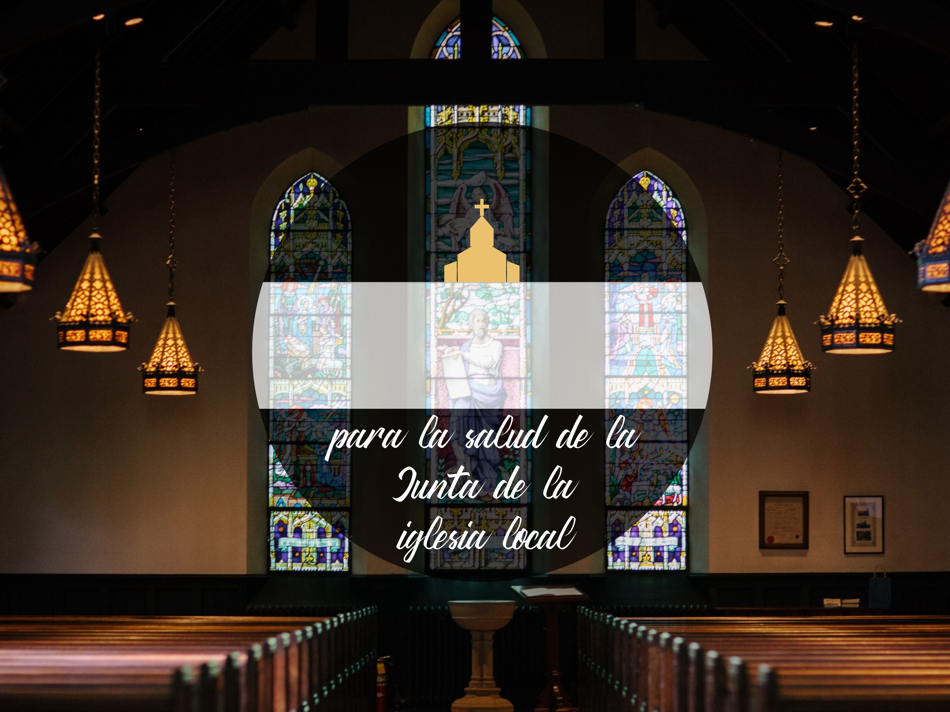
5
NO NEGOCIABLES
Five "Non-negotiables” for
Local Church Board Health

Slide 2
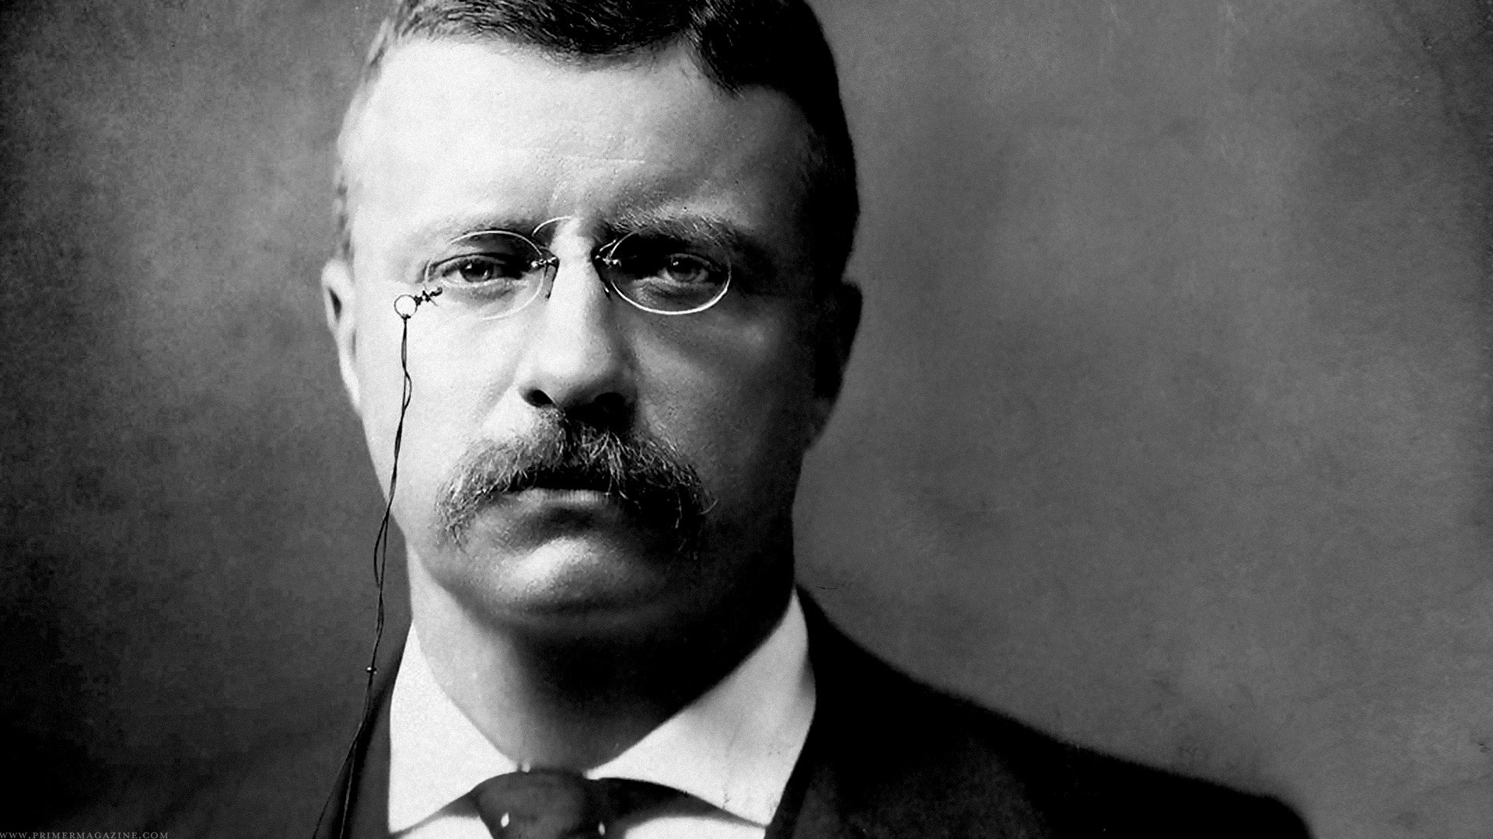
"No es el que critica quien cuenta; ni quien señala cómo tropezó el hombre fuerte, o dónde el hacedor de hechos podría haberlo hecho mejor. El crédito le pertenece al hombre que está realmente en la arena, cuyo rostro está cubierto por el polvo y sudor, y sangre; quien se esfuerza valientemente; ...quien se entrega en una causa digna; quien a lo mejor, al final conoce el triunfo del logro más alto; quien en el peor de los casos, si él falla, por lo menos falla mientras se atrevía grandemente, de modo que su lugar nunca estará
con aquellos de espíritu tímido y frío
que no conocen la victoria ni la derrota."
- Theodore Roosevelt, 23 de Abril, 1910

Slide 3

Juntas (concilios) fuertes empoderan líderes misionales y visionarios, y líderes fuertes abrazan Juntas apasionadas y comprometidas.

Slide 4
El desarrollo de las Juntas es algo contínuo, un proceso intencional;
no es un evento único.

Slide 5
Dos preguntas iniciales…
¿Qué pregunta “grande” (muy importante), con relación a las juntas, le gustaría que se trate en esta conferencia?
¿Cuál es el problema más crítico que enfrenta la Junta?

Slide 6

1. Conozca lo fundamental:
2. Haga las preguntas “correctas”:
3. Comunique civilizadamente en situaciones de conflicto:
4. Abrace la evaluación y el desarrollo en la planificación:
5. Invierta en líderes emergentes para la Junta de la iglesia:

Slide 7
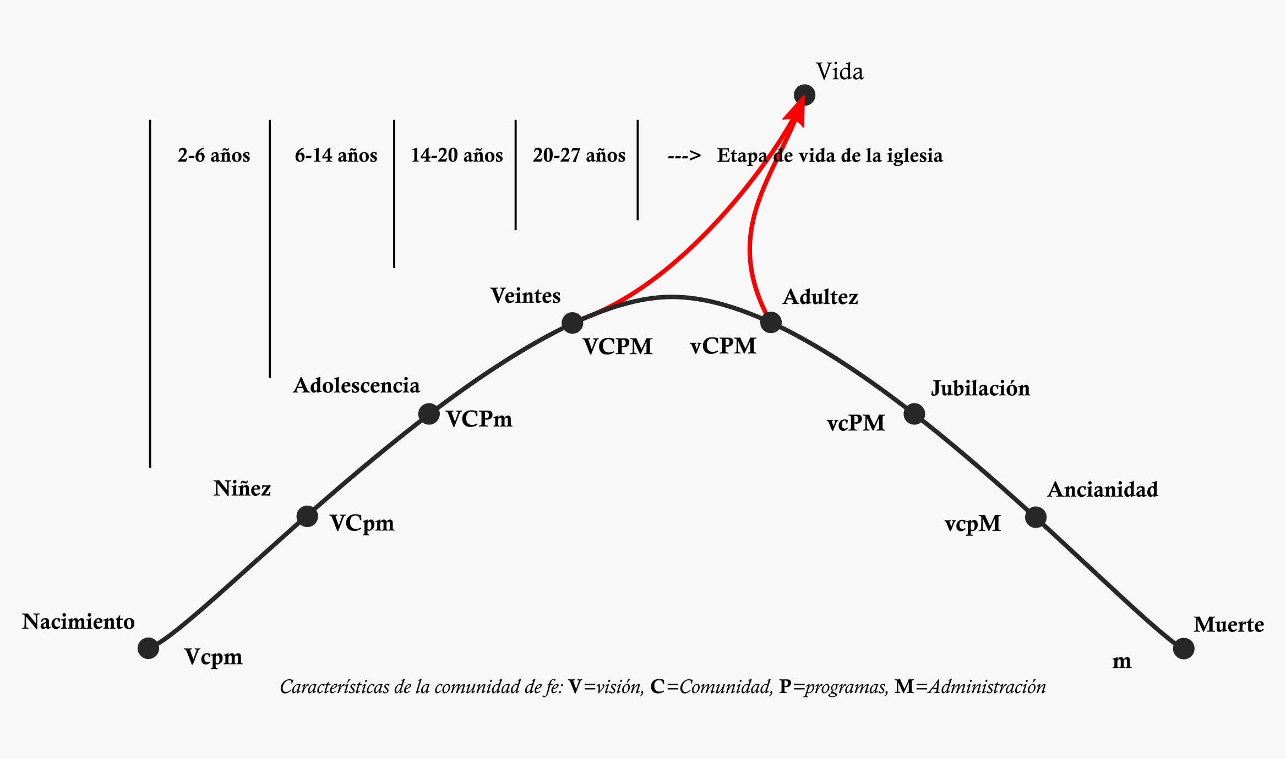
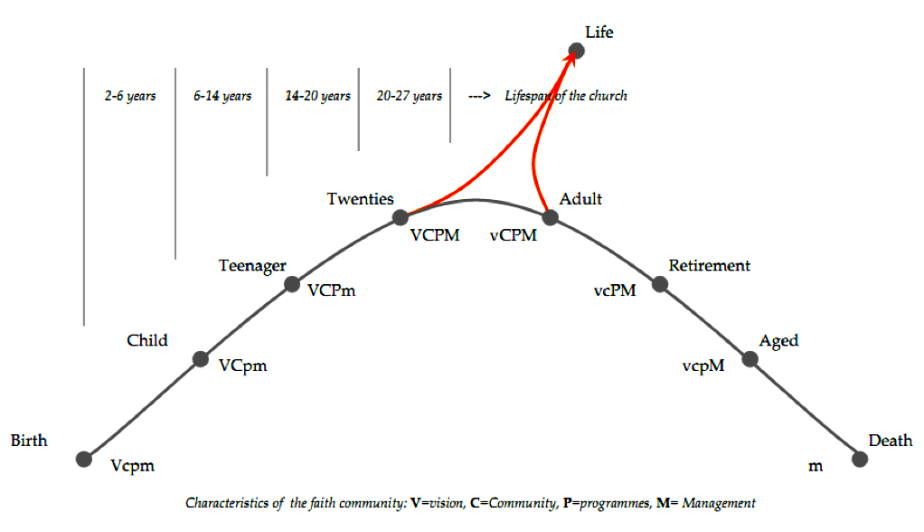
Periodos y etapas de vida de una comunidad de fe
Vida nueva

Slide 8

Las organizaciones evolucionan y cambian; así deben funcionar sus juntas administrativas.

Slide 9
1
CONOZCA LO FUNDAMENTAL:
ENTIENDA LO ESENCIAL DEL ROL, PROPÓSITO Y FUNCIÓN DE LA JUNTA
“¡CABEZAS ADENTRO; DEDOS AFUERA!”

Slide 10
Las juntas sanas deben recordar…
“CABEZAS ADENTRO – DEDOS AFUERA”
El enfoque de la Junta está en la formulación de políticas y estrategias de la misión;
Y no en las operaciones diarias ni en los métodos de ejecución.
Notes:
Board members are engaged in the oversight of the organization-questions, observing, commenting-but leave the operations and daily administration of the church or organization to the pastor/leader.
Effective boards empower and energize the elected leaders to do the work they were called to do.

Slide 11
Una junta administrativa ...
Supervisa la misión,
Desarrolla una visión compartida,
Da forma al futuro de la organización, y
Verifica la rendición de cuentas...
al gobierno;
a personas afines a la institución o membresía,
y para el(los) líder(es).
Notes:
An elected body that oversees the ministry and mission of a local church between annual membership meetings.
The board is guided by the Church Manual Bylaws, Articles of Incorporation, and a Board Policy Handbook.

Slide 12
La Junta de la iglesia local…
Nómina seleccionada por un Comité Nominativo
Elegida por la congregación en una reunión anual,
dentro de los 90 días previos a la Asamblea de Distrito
  Elección de Ecónomos
  responsable de la propiedad y recolección de fondos
  Elección de Mayordomos
  responsable del crecimiento de la iglesia, evangelismo
  Comité de Educación- puede ser parte de la junta

Slide 13
Cuatro maneras de pensar:
FIDUCIARIO
ESTRATÉGICO
REPRESENTATIVO
REPLANTEO
Piense en estos modos de pensar como un círculo contínuo

Slide 14
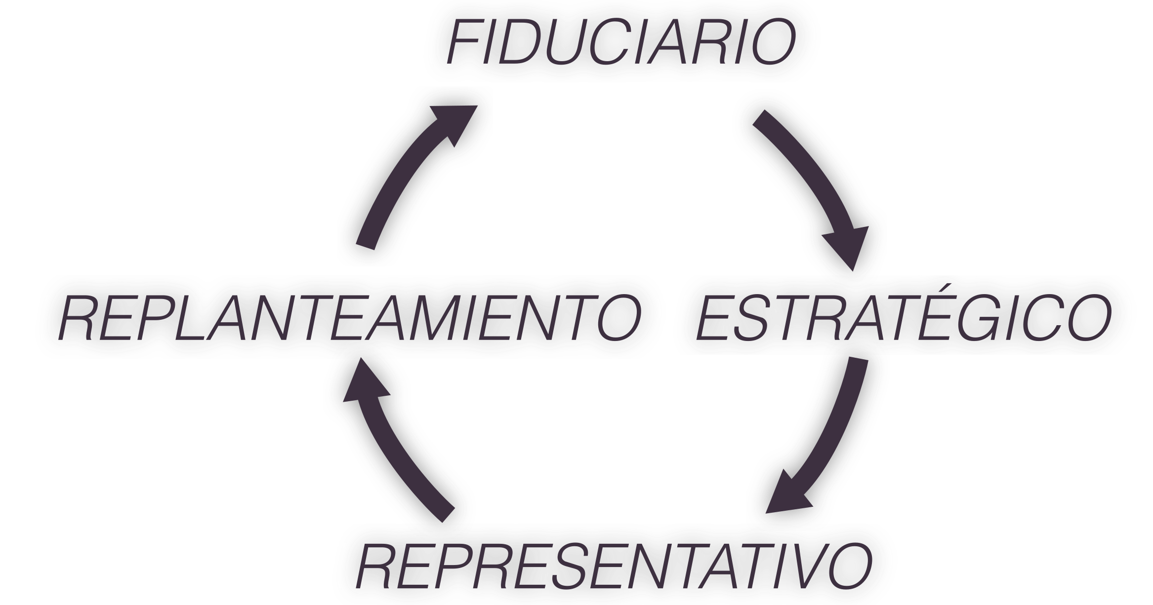
        Cuatro maneras de pensar sobre la administración

Slide 15
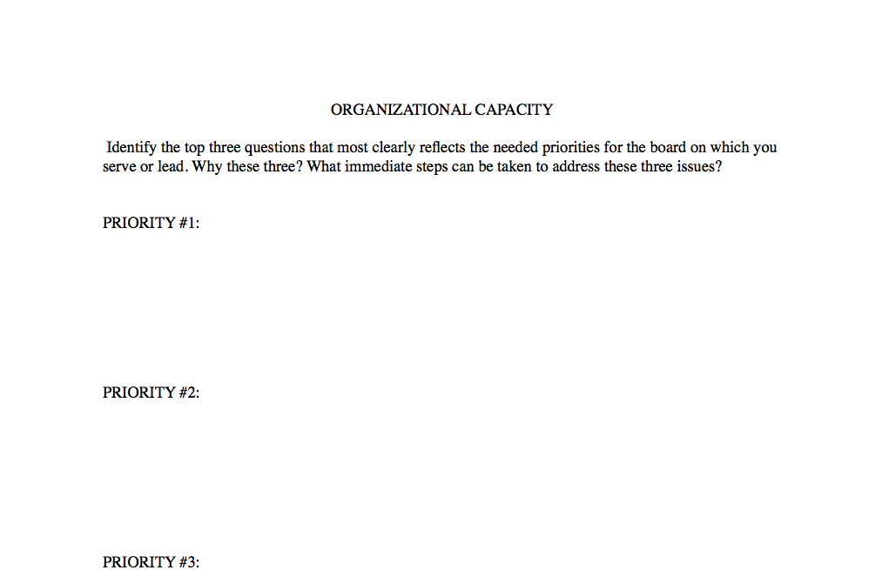
UNA AUDITORÍA Legal Y PrograMADA
Véalo en www.BoardServe.org. Clickeá en Blog. Mírelo en February 24, 2015 blogpost

Slide 16
Encuesta de la Junta de la iglesia
Por favor califique cada declaración como (1) muy de acuerdo, (2) de acuerdo, (3) en desacuerdo, (4) muy en desacuerdo
A. Junta y Misión:
B. Relaciones Junta/Pastor:
C. Relaciones miembro a miembro:
D. La agenda de la Junta:
E. La organización de la Junta:
F. La función de la Junta:
G. Problemas de tuercas y tornillos
H. Resumen

Slide 17
Responsabilidades de la Junta
La Junta tiene administración fiduciaria, estratégica y representativa además de replantear responsabilidades para la organización por lo menos en las áreas de:
        1. Claridad en la Misión y Visión
        2. Pensamiento y planeación estratégica
        3. Salud financiera, supervisión y aprobación del presupuesto
        4. Donaciones principales y desarrollo del capital
        5. Implementación de la misión, estrategia y revisión
        6. Enmarcarse en el problema o resolverlo con sentido (“sense-making”)
        7. Conectividad organizacional y redes
        8. Supervisión de la propiedad, expansión, y postura legal
Notes:
…helps interpret and sustain the church’s mission and goals with the pastor.…represents the interests and concerns of the congregation.…leads in selecting a pastor.
…is the bridge of accountability between the pastor and congregation....ensures the wise use of financial resources.…acts to ensure legal and moral responsibility.

Slide 18
Una DECLARACIÓN DE MISIÓN para las Juntas:
“¡El ministerio del liderazgo de
nuestra junta de la iglesia
permite que los asistentes a la iglesia
cumplan su ministerio a los demás
en la congregación, su misión
en el vecindario y más allá!”

Slide 19
2
HAGA LAS PREGUNTAS “CORRECTAS”.
Fomente una cultura de búsqueda impulsada por la misión y PREGUNTAS de sostenibilidad

Slide 20

Preguntas tales como:
¿Cual es el problema más crítico o la preocupación más grande que enfrenta la Junta?
¿Qué documentos legales se necesitan revisar al menos una vez al año?
¿En qué tres grandes ideas debería enfocarse la Junta durante los próximos tres años?
?

Slide 21
¿Quiénes somos?
(¿Cuál es nuestra misión, visión y valores?)
¿Dónde estamos?
(No es una ubicación en el mapa, sino es la “existencia” de la organización)
¿Dónde estamos yendo?
(¿si seguimos haciendo lo que hemos hecho hasta ahora?)
?

Slide 22
¿Adónde podríamos ir?
(¿Con una visión inspirada por el Espíritu y una Junta unificada?)
¿Por qué vamos "allí"?
(¿Cuál es nuestra motivación para crecer?)
¿Cuánto se tardaría en llegar?
(¿Recursos espirituales, humanos, financieros necesarios?)
¿Cómo sabremos cuándo hemos llegado?
?

Slide 23
¿Qué ha cambiado significativamente en la comunidad a la cual la Junta deba ajustarse, y hacer las transiciones apropiadas?
?

Slide 24
¿Cuál sería el asunto, si no es atendida pronto, que podría ocasionar serios problemas para nosotros en un futuro cercano?
¿Qué opciones originales generadoras de ingresos están disponibles para nosotros para poder aumentar significativamente los ingresos?
?

Slide 25
¡Vigile la Agenda!
Asuntos para Información
Asuntos para Discusión
Asuntos para Decisión

Slide 26
3
comunique civilizadamente en situaciones de conflicto
Las colisiones suceden por la visión, los valores, tradiciones, planes y…!
“Las anclas son necesarias..!”

Slide 27
Hablar con Gracia. Fíjate en las palabras que dices.
Escuchar Atentamente. Buscar primeramente comprender.
Perdonar Libremente. Ser proactivo extendiendo el perdón.

Slide 28
4. Cuidar Profundamente. Valorar a las personas, no el poder.
Planificar Decisivamente. Combine una visión clara y una humildad profunda con una resolución intensa.
Enfócate en cambiar tú mismo… incluso mientras buscas cambiar a otros.

Slide 29
¡Discutir vigorosamente las opciones estratégicas y tomar decisiones dentro de las reuniones de la Junta!
¡Publicar las decisiones de la Junta, deben tener un apoyo unificado!
¡Mantener conversaciones confidenciales, CONFIDENCIALES!
¡Aceptar las decisiones de la Junta…!
¡Guardar apasionadamente una palabra confiable!

Slide 30
Estos valores nos
CARACTERIZAN
en nuestro mejor momento, y nos
CONDENAN
en nuestro peor momento.

Slide 31
4
abrace la evaluación
y el desarrollo en la planificación de la junta
Examine y revise, según sea necesario;
tome decisiones de acuerdo a las estrategias financieras y desarrollo organizacional

Slide 32
Evalúe y revise, según sea necesario,
La misión…
La visión…
Los valores…
Las prioridades…
Las iniciativas estratégicas…
Las líneas de tiempo…
El personal…
El presupuesto…
Los resultados deseados…
Si hay más atención aquí,
la CAUSA es más convincente

Slide 33
1. Entiende tu misión:
BUSCANDO LA DECLARACIÓN DE MISIÓN
4. Implementa el plan:
PLAN
DE IMPLEMENTACIÓN INTEGRAL
Examina y revisa contínuamente tu estrategia:
EXAMINAR Y REVISAR
2. Evalúa tu situación:
VALORACIÓN DE LA SITUACIÓN
3. Desarrolla tus objetivos:
PERSONAL/
OBJETIVOS PROFESIONALES DE CRECIMIENTO

Slide 34
Los puntos deben ser fortalecidos y conectados…
Desde el enfoque interior al exterior.
Desde los programas para “nosotros” a la gente alrededor de nosotros.
Del ministerio dentro del edificio de la iglesia al ministerio fuera de la iglesia.
Desde un ministerio por unos pocos al ministerio hacia muchos.
Desde el desarrollo del programa al desarrollo de las personas.

Slide 35
CICLO DE PLANIFICACIÓN
Joven, bilingüe,
misionero experimentado,
pastor/líder
Junta saludable que facilita el crecimiento congregacional
TFCN: Misión, Visión, Valores y adoración transformadora
Alcance agresivo a la comunidad inmediata
Generación cruzada,
multiétnico, entrenamiento de liderazgo y discipulado

Slide 36
Conectar la toma de decisiones de la Junta al desarrollo de capacidades y
sostenibilidad organizacional
Delinear una
CAUSA PARA AYUDAR
que sea creíble,
a través de las estrategias de la Junta con miras al futuro

Slide 37
Los miembros de la Junta toman la iniciativa tanto en dar y dar forma a la estrategia para completar con éxito una importante iniciativa de recaudación de fondos para donaciones.

Slide 38
Las organizaciones sin fines de lucro se dedican a dos
tareas:
  1. Provisión de servicios,
  2. Generar los ingresos necesarios para proveer los servicios.

Slide 39
5
INVIERTA EN
LíDERES EMERGENTES
PARA LA JUNTA DE LA IGLESIA
¡Intencionalmente!

Slide 40

“Reprodúcete como un promotor apasionado… para la iglesia y su misión.”

Slide 41
Usar los comités como una forma de
proveer oportunidades
para que los líderes emergentes tomen más responsabilidad.

Slide 42
Los líderes de la Junta deben
mentorear y nutrir
INTENCIONALMENTE
a la próxima generación de sus miembros.

Slide 43
5
NO NEGOCIABLES
Five "Non-negotiables” for
Local Church Board Health

Slide 44

1. Conozca lo fundamental,
2. Haga las preguntas “correctas”,
3. Comunique civilizadamente en situaciones de conflicto,
4. Abrace la evaluación y el desarrollo en la planificación,
5. Invierta en líderes emergentes para la Junta de la iglesia.

Slide 45
Ambos son necesarios:
Las JUNTAS (CONCILIOS) FUERTES EMPODERAN LÍDERES MISIONALES Y VISIONARIOS;
¡Los LÍDERES FUERTES ABRAZAN JUNTAS APASIONADAS Y COMPROMETIDAS!

Slide 46

12 CHARACTERISTICS OF
Strong and Effective Boards
Notes:
Mejores practicas para Juntas Efectivas

Slide 47
JUNTOS, NOS MOVEMOS
DE LA VISION,
A LA ACCIÓN,
A LOS RESULTADOS!

Slide 48
RESUMEN:
¿Procesos que han de ser aclarados?
¿Políticas necesarias?
¿Preguntas que han de ser hechas?
¿Planes a ser desarrollados?
¿Proyectos a ser iniciados?
¿Próximos pasos?

Slide 49
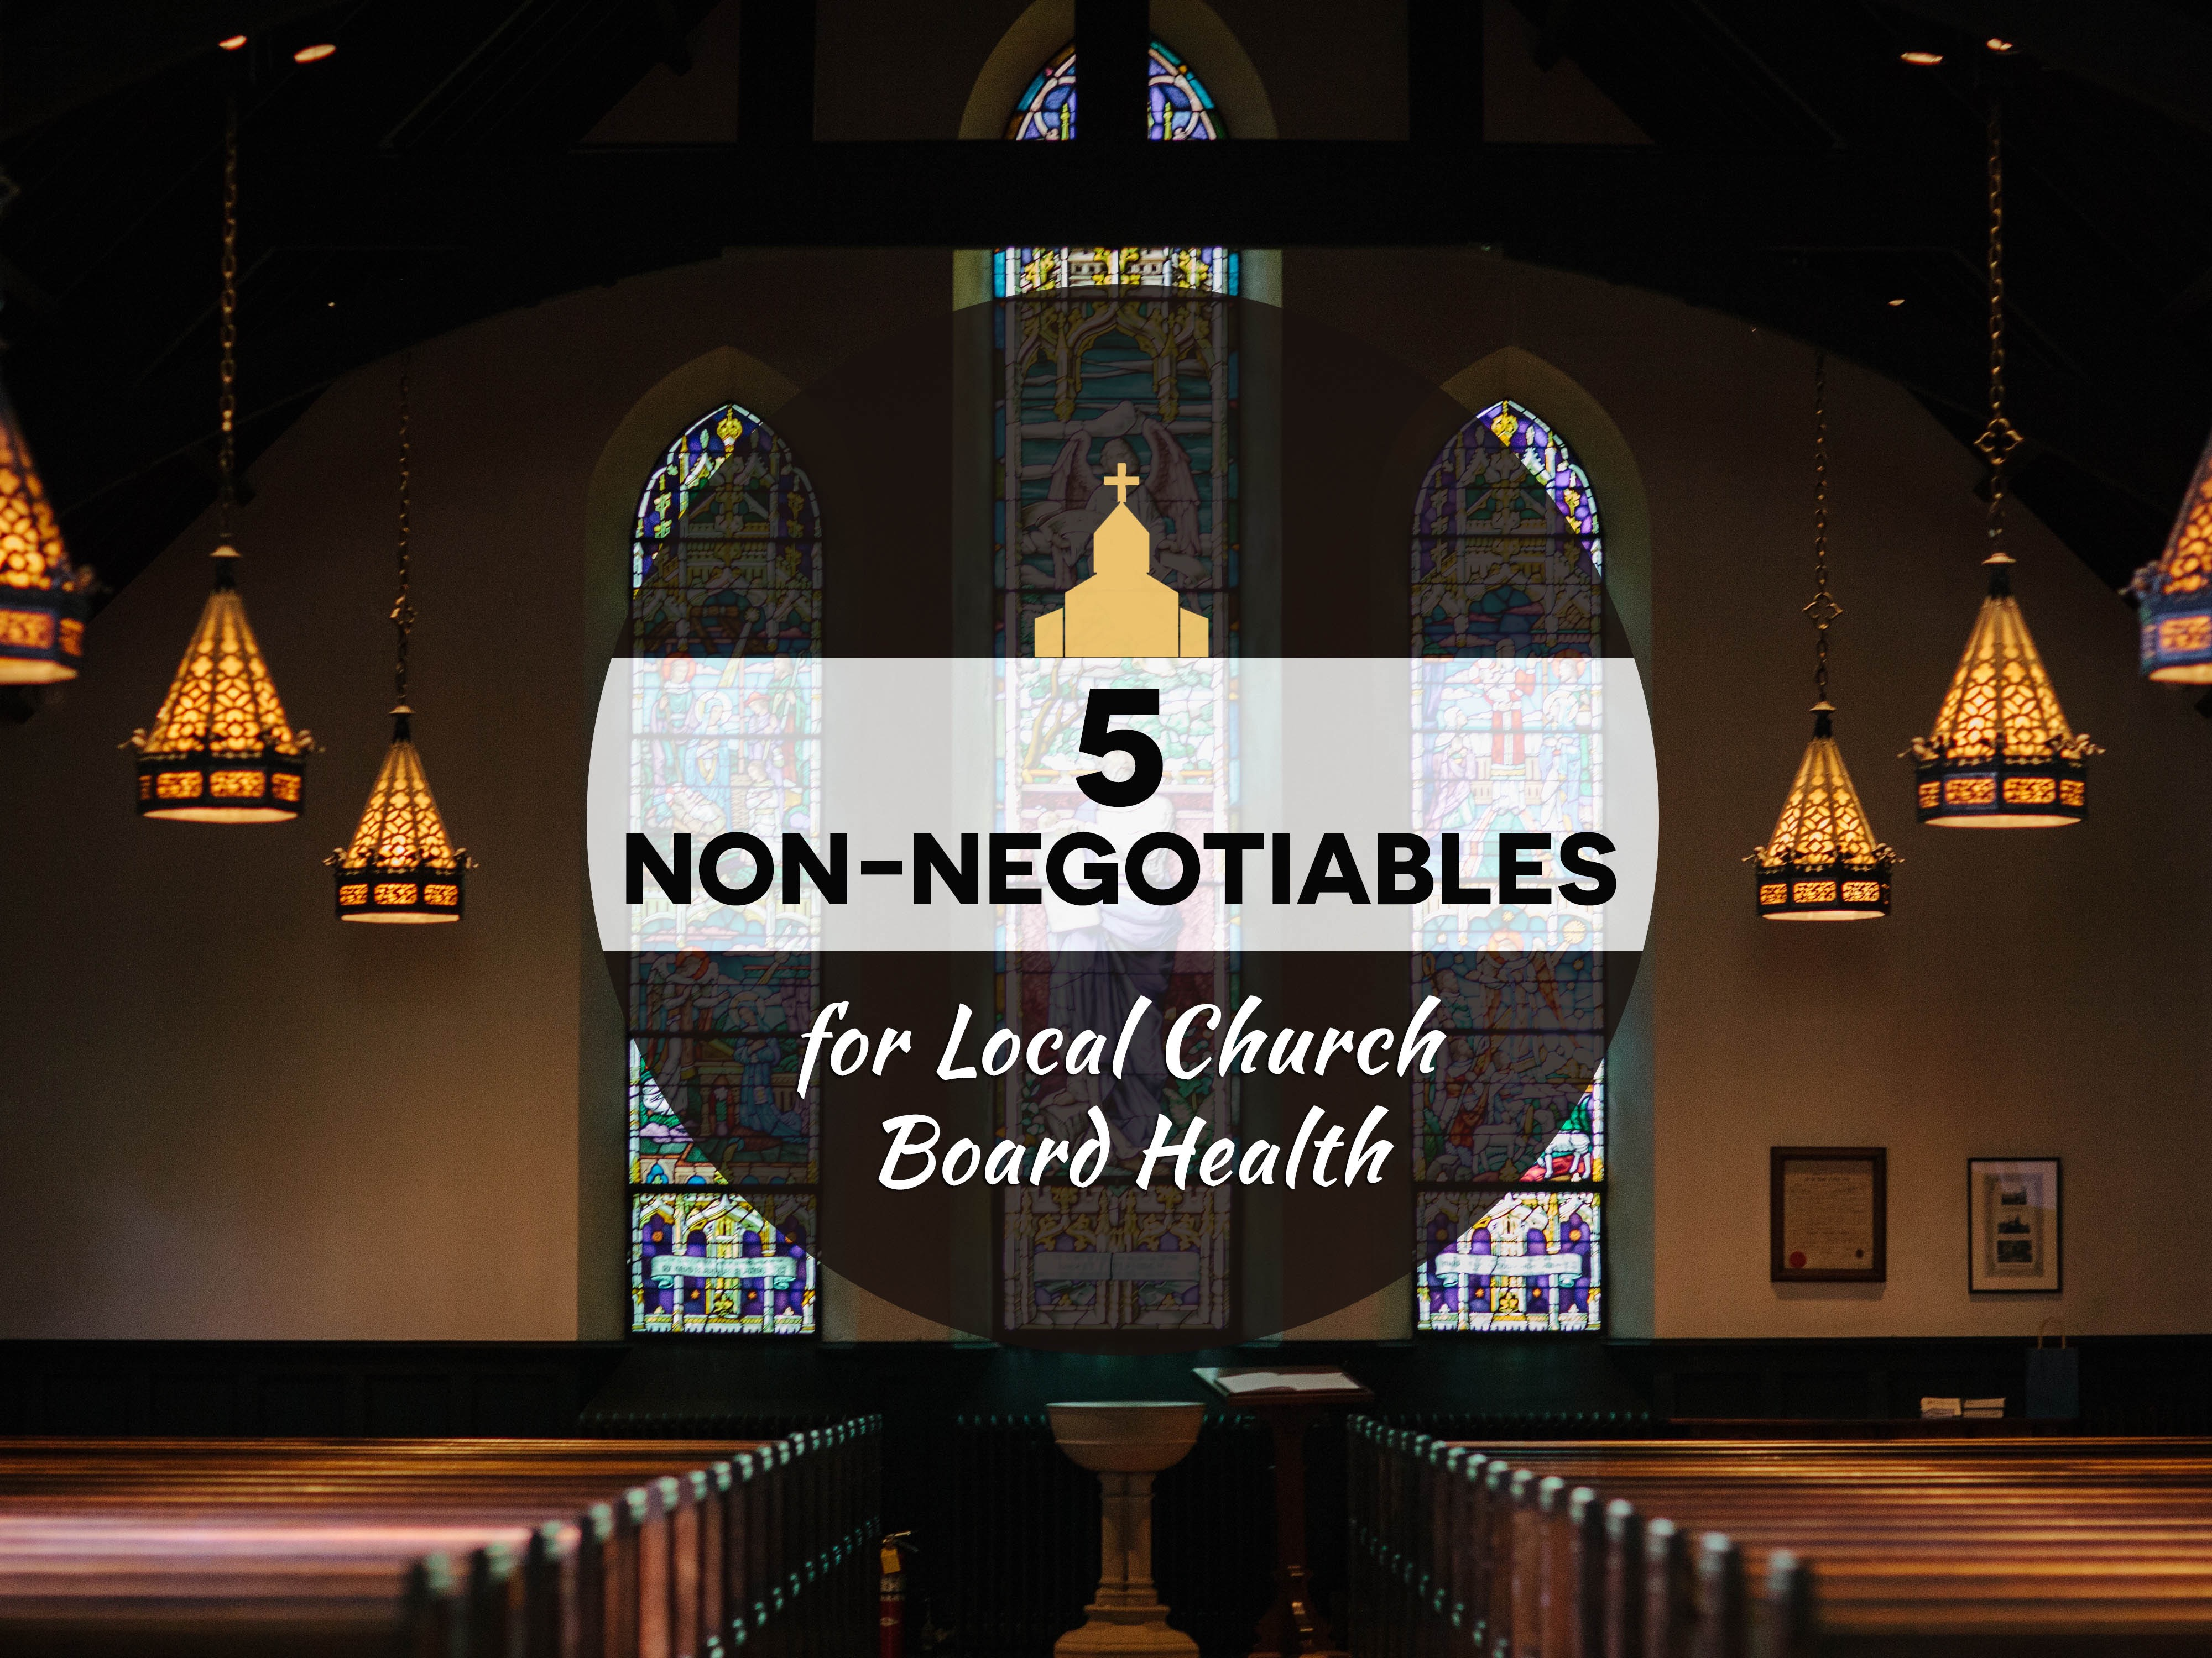
BoardServe LLC
Dr. E. LeBron Fairbanks
www.boardserve.org
lfairbanks@boardserve.org
Presentación preparada en conjunto con
World Mission Communication-Asia Pacific
Manila, Filipinas
wmc-ap.org
Five "Non-negotiables” for
Local Church Board Health

Slide 50
5
NO NEGOCIABLES
Five "Non-negotiables” for
Local Church Board Health

